Slide 1
§9.1 假设检验的基本概念
何为假设检验?
假设是指施加于一个或多个总体的概率分布或参数的判断. 所作的假设可以是正确的, 也可以是错误的.
为判断所作的假设是否正确, 从总体中抽取样本, 根据样本的取值, 按一定的原则进行检验, 然后, 作出接受或拒绝所作假设的决定.

Slide 2
假设检验的内容
参数检验
总体均值、均值差的检验
总体方差、方差比的检验
分布拟合检验
非参数检验
秩和检验
假设检验的理论依据
假设检验所以可行，其理论背景为实际推
断原理，即“小概率原理”

Slide 3
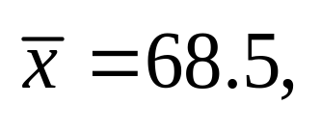
引 例
某厂生产的螺钉,按标准强度为68克/mm²,
而实际生产的螺钉强度 X 服从 N (μ,3.6² ).
若 E(X )=μ =68, 则认为这批螺钉符合要
求,否则认为不符合要求.为此提出如下假设:
H₀ : μ = 68
称为原假设或零假设
原假设的对立面:
H₁ : μ ≠ 68
称为备择假设
现从该厂生产的螺钉中抽取容量为 36 的样本, 其样本均值为
问原假设是否正确?

Slide 4
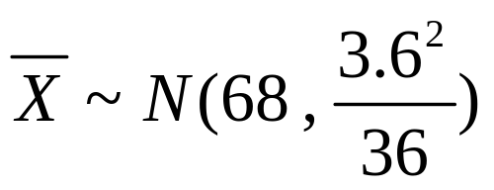
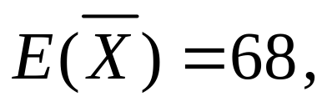

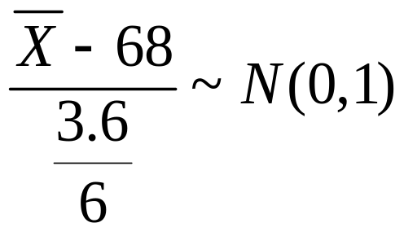
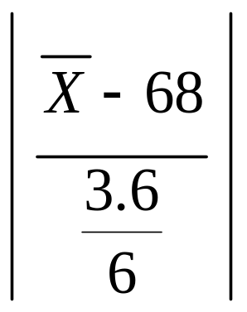
若原假设正确, 则
因而
即
偏离68不应该太远,
偏离较远是小概率事件,
由于
故
取较大值是小概率事件

Slide 5
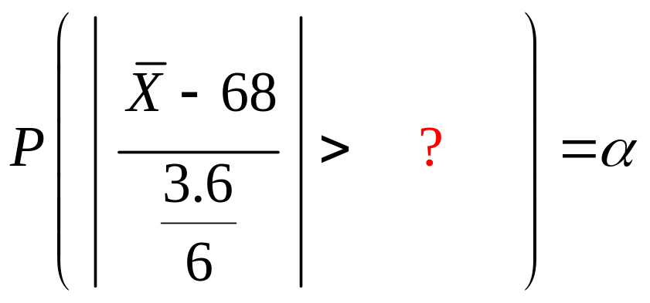
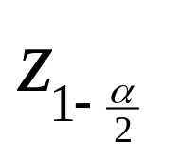
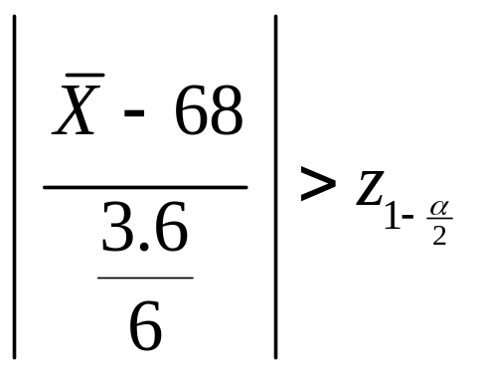
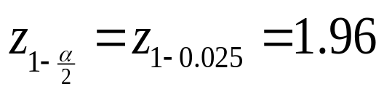
对于较小的正数α（通常取α = 0.05, 0.01,…）
有
即事件
发生的概率很小（为α ）
例如,取α = 0.05 , 则

Slide 6
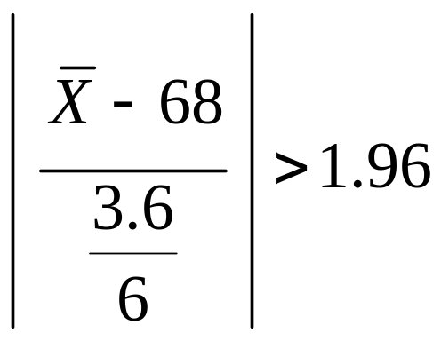
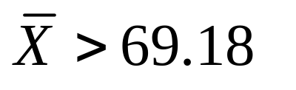
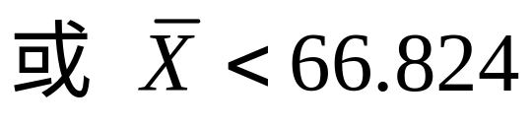


则
的概率很小
即
的概率很小
称
的取值区间
( 69.18 , +∞ )与( −∞ ,66.824 )
为检验的拒绝域
称
的取值区间
( 66.824 , 69.18 )
为检验的接受域 (实际上没理由拒绝),
现
落入接受域,
故接受原假设 H₀: μ = 68

Slide 7
由引例可见,在给定 α 的前提下,接受还是
拒绝原假设完全取决于样本值, 因此所作检验可能导致以下两类错误的产生：
第一类错误
弃真错误
第二类错误
取伪错误

Slide 8
假设检验的两类错误
所作判断
接受 H₀
拒绝 H₀
真实情况
正确
第一类错误
(弃真)
H₀ 为真
第二类错误
(取伪)
H₀ 为假
正确
犯第一类错误的概率通常记为 α
犯第二类错误的概率通常记为 β

Slide 9
希望所用的检验方法尽量少犯错误,但不能完全排除犯错误的可能性.理想的检验方法应使犯两类错误的概率都很小,但在样本的容量给定的情形下, 不可能使两者都很小,降低一个, 往往使另一个增大.
假设检验的指导思想是控制犯第一类错误的概率不超过 α,然后, 若有必要,通过增大样本容量的方法,减少 β .

Slide 10
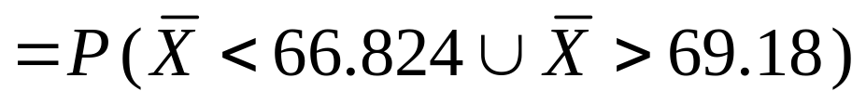

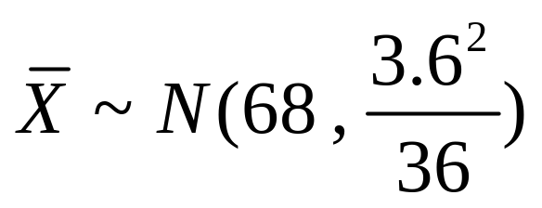
本引例中
犯第一类错误的概率
=P(拒绝H₀|H₀为真)
若H₀为真, 则
所以,拒绝 H₀ 的概率为 α, α又称为显著性水平, α 越小,犯第一类错误的概率越小.

Slide 11
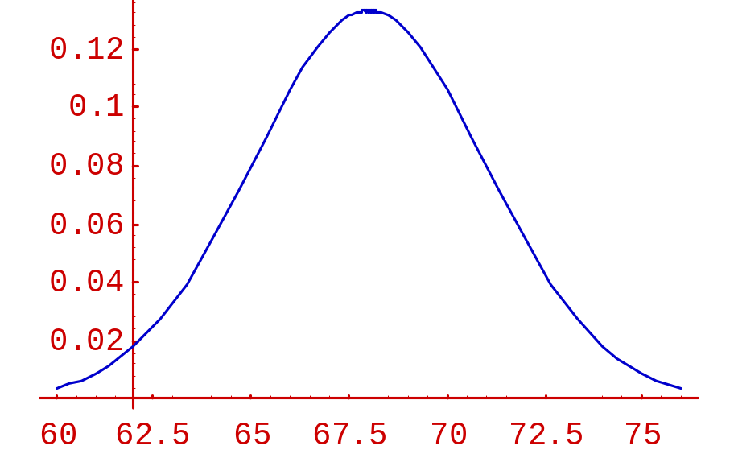
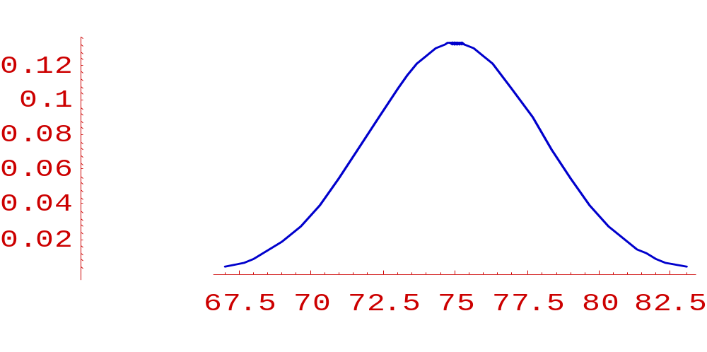
H₀ 真
α/2
α/2
66.8
69.2
●
●
H₀ 不真
β
●
●
66.8
69.2

Slide 12
注 1º
一般,作假设检验时,先控制犯第一类
错误的概率 α, 在保证 α 的条件下使 β
尽量地小.要降低 β 一般要增大样本容量.
注 2º
备择假设可以是单侧的,也可以是双侧的.引例中的备择假设是双侧的.如果根据以往的生产情况, μ₀ = 68.现采用了新工艺,关心的是新工艺能否提高螺钉强度, μ 越大越好.此时, 可作如下的假设检验:
原假设 H₀ : μ = 68；
备择假设 H₁ : μ > 68

Slide 13
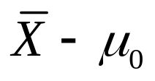
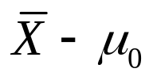
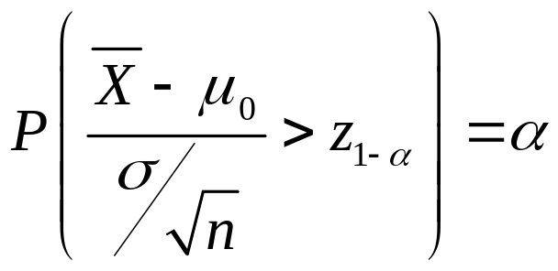
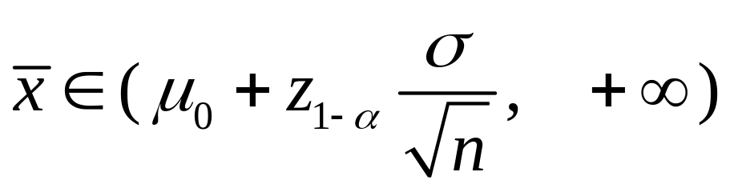
当原假设H₀ : μ = μ₀ = 68 为真时,
取较大值的概率较小
当备择假设H₁: μ > 68 为真时,
取较大值的概率较大
给定显著性水平α , 根据
可确定拒绝域

Slide 14
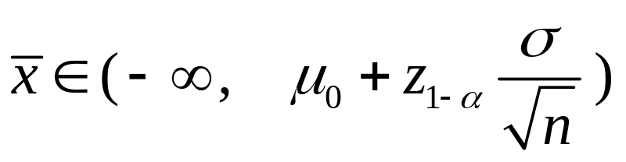
因而, 接受域
称这种检验为右边检验.
另外, 可设
原假设 H₀: μ ≤ 68
备择假设 H1: μ > 68

Slide 15
注 3º
关于零假设与备择假设的选取
H₀与H₁地位应平等,但在控制犯第一类错误
的概率 α 的原则下,使得采取拒绝H₀ 的决
策变得较慎重,即H₀ 得到特别的保护.
因而,通常把有把握的、有经验的结论作为
原假设,或者尽可能使后果严重的错误成为
第一类错误.

Slide 16
如：某厂生产一种铜丝，其折断力(大了质量好)服从正态分布N(570,8²).现改进了工艺，抽取10个样品，测得其平均值为575.2。
问：改进工艺是否提高了产品质量。
则可设：
原假设 H₀: μ = 570
备择假设 H₁: μ > 575.2

Slide 17
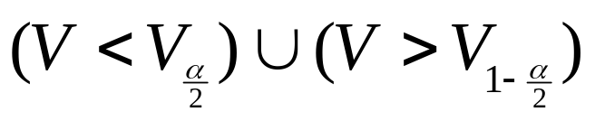

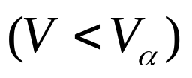
假设检验的步骤
根据实际问题所关心的内容, 建立
原假设 H₀与备择假设H₁
在 H₀为真时,选择一个合适的检验统
计量V ,它的分布是已知的,由H₁确定
拒绝域的形式
给定显著性水平α , 对应的拒绝域
双侧检验
右边检验
左边检验
根据样本值计算出统计量的值,若在拒绝域内则拒绝原假设，否则接受原假设

